Slide 1

Notes:
广义的构建

Slide 2
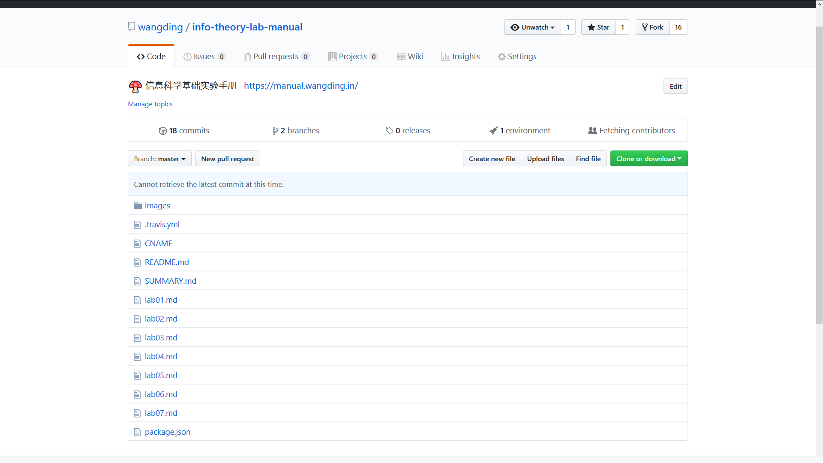
Notes:
广义的构建

Slide 3

Notes:
代码框架

Slide 4
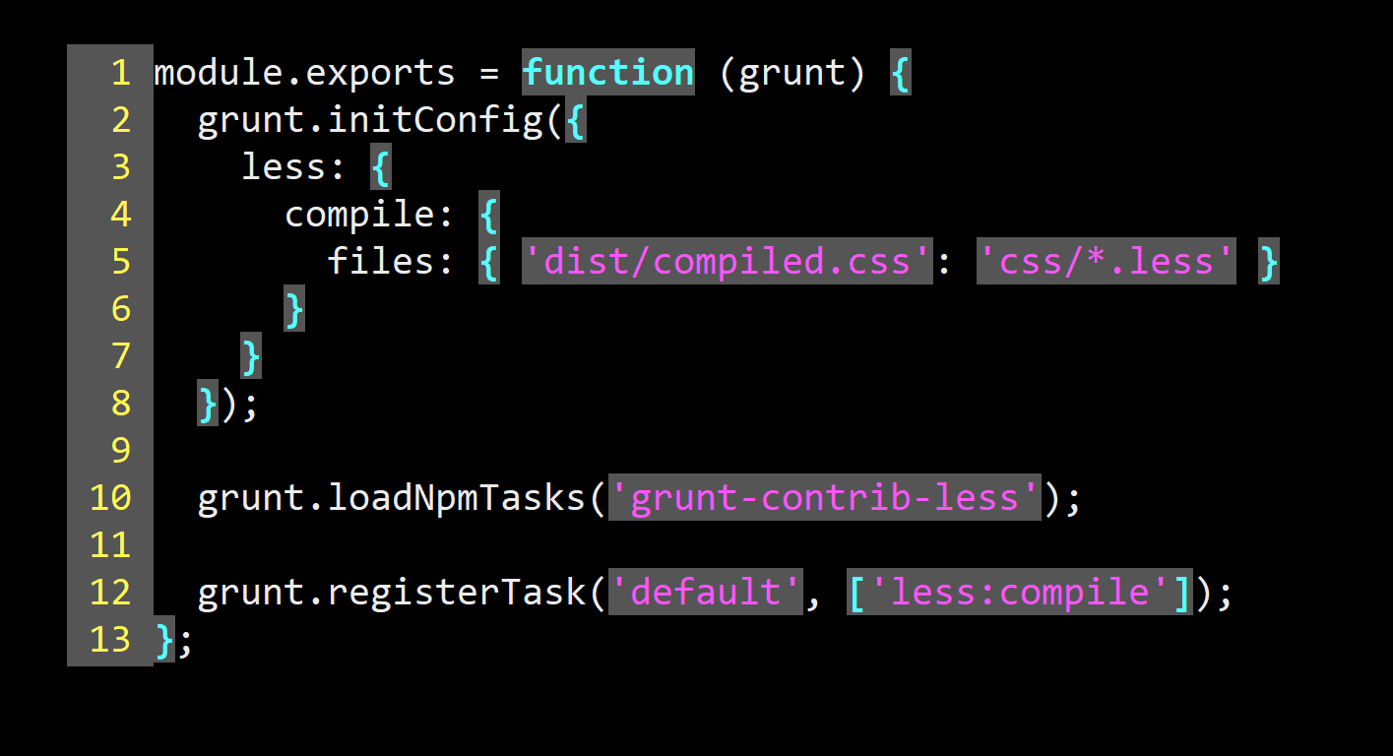
Gruntfile.js
Notes:
代码框架

Slide 5

Notes:
CSS preprocess

Slide 6


Notes:
TypeScript and CoffeeScript logo

Slide 7

Notes:
CSS preprocess

Slide 8

Notes:
代码静态检查

Slide 9
HTML
CSS
JavaScript
规则
命令行
工具
Grunt
插件
配置
文件
Vim
插件
Notes:
代码静态检查

Slide 10
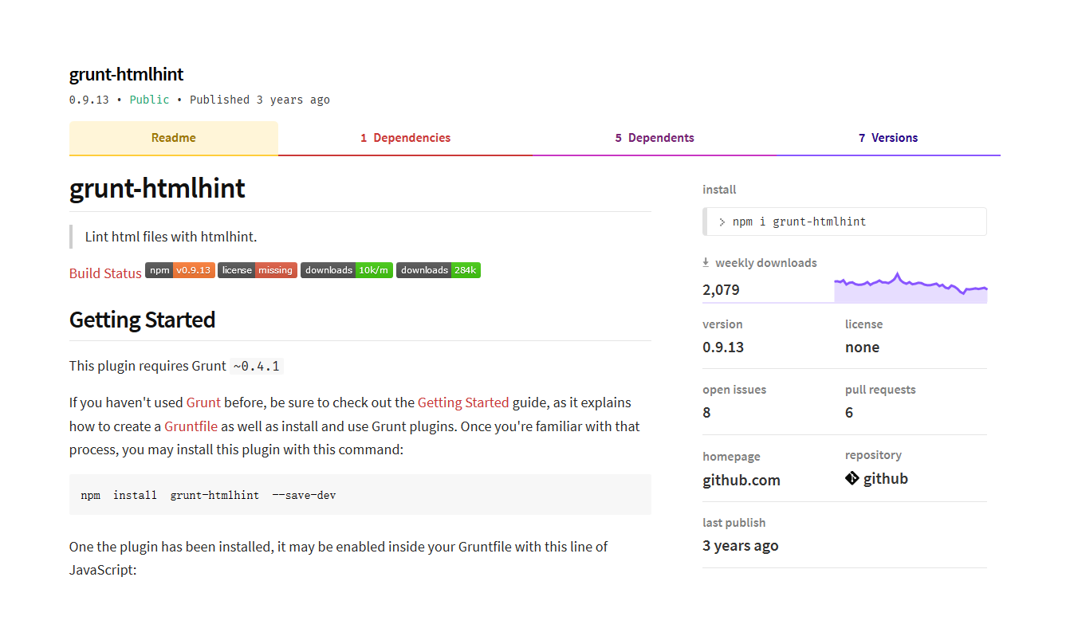
https://www.npmjs.com/package/grunt-htmlhint
Notes:
代码框架

Slide 11
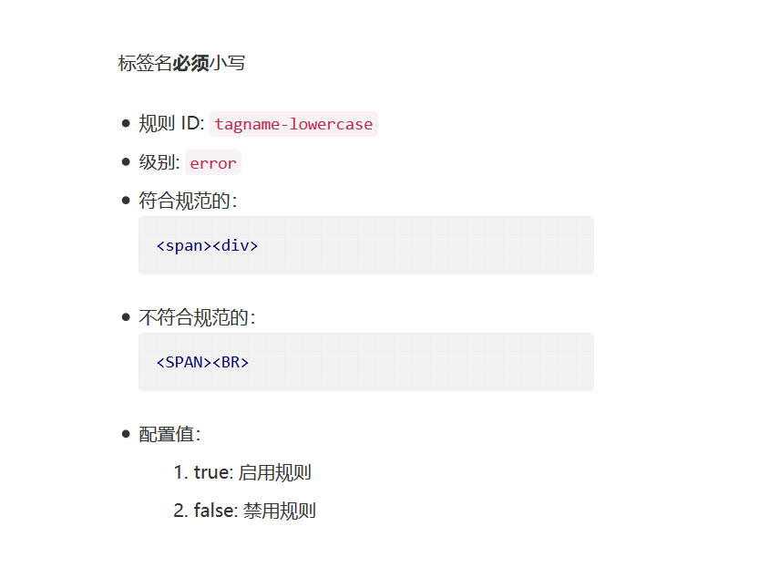
Notes:
代码框架

Slide 12
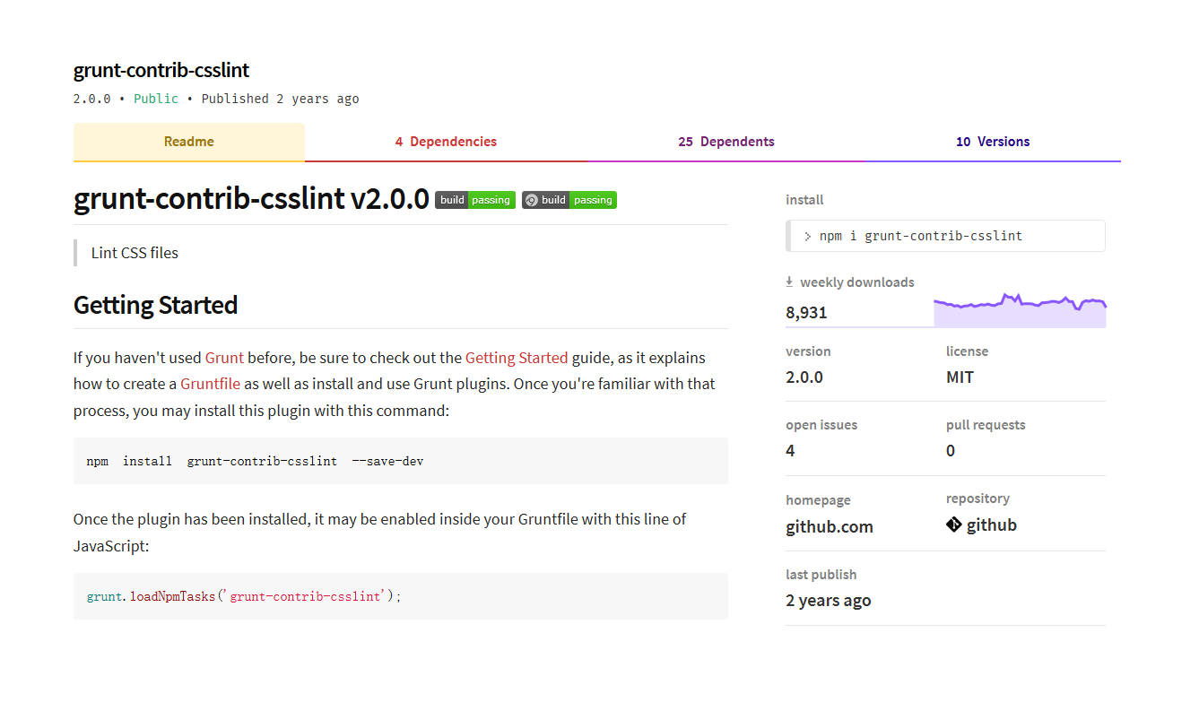
https://www.npmjs.com/package/grunt-contrib-csslint
Notes:
代码框架

Slide 13
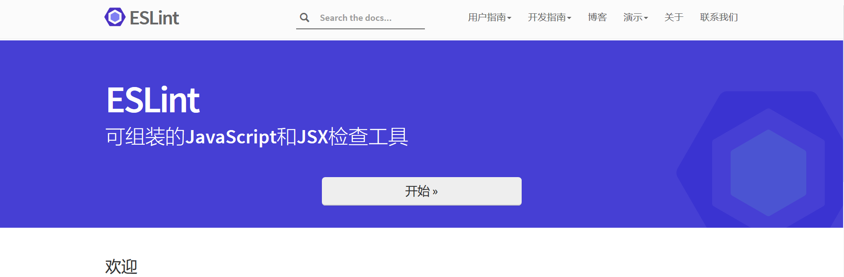
http://eslint.cn/
Notes:
静态检查

Slide 14
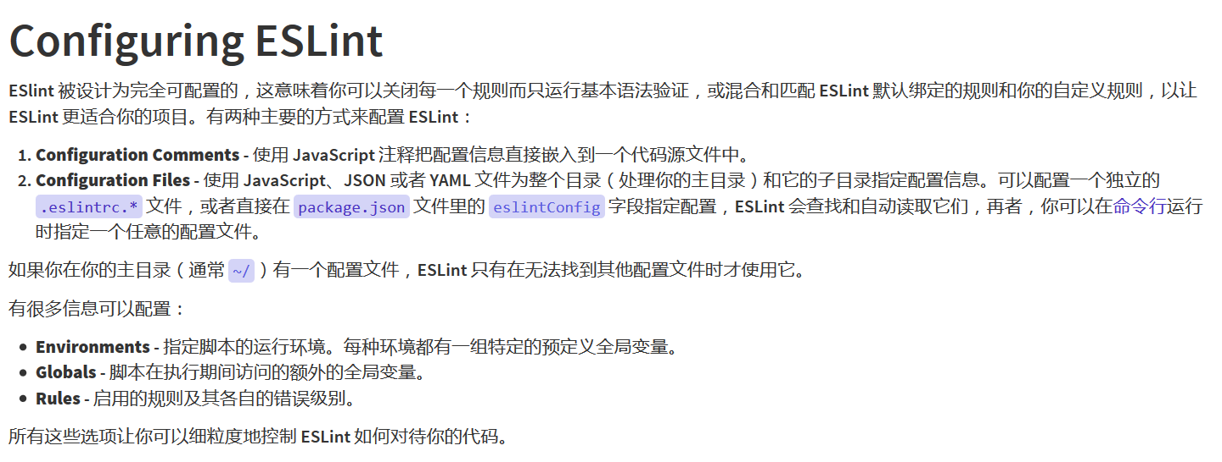
Notes:
静态检查

Slide 15
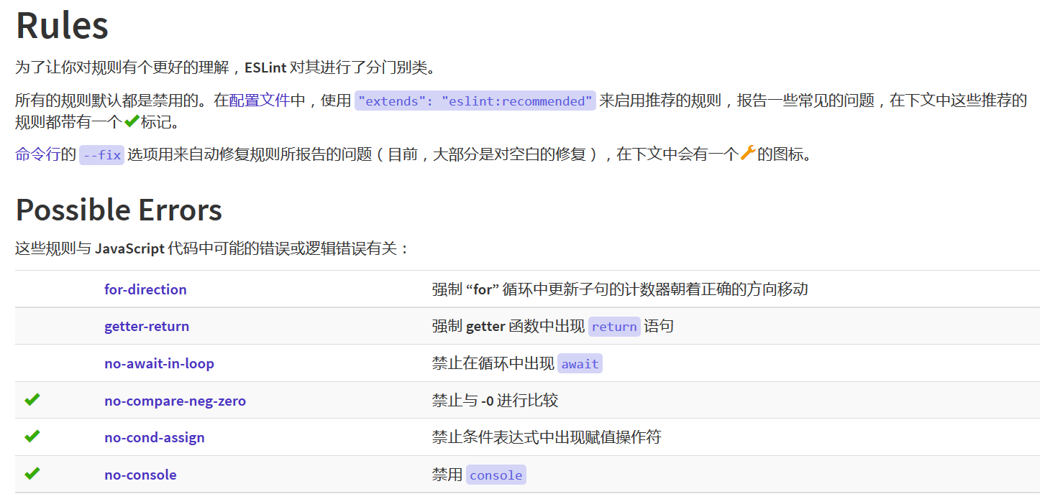
Notes:
静态检查

Slide 16
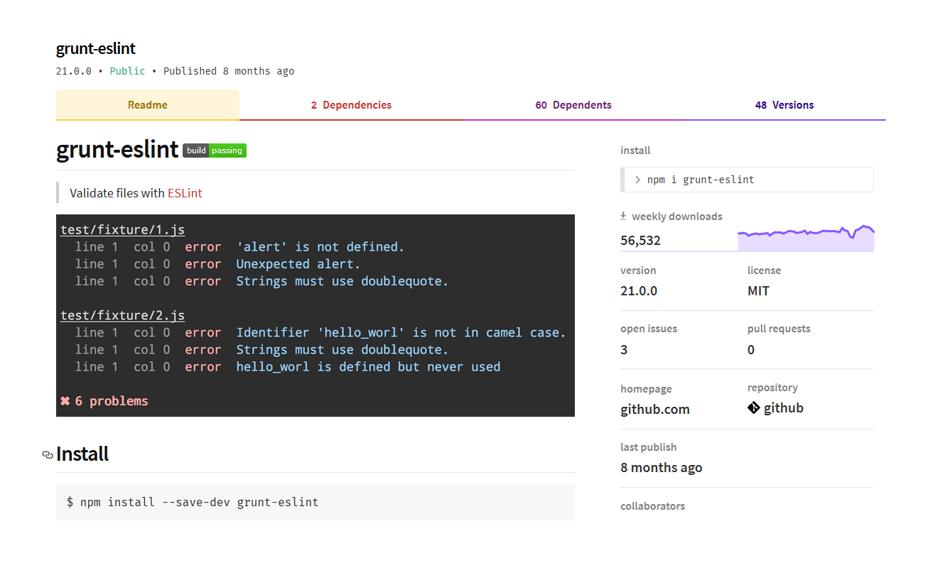
https://www.npmjs.com/package/grunt-eslint
Notes:
代码框架

Slide 17
